Slide 1
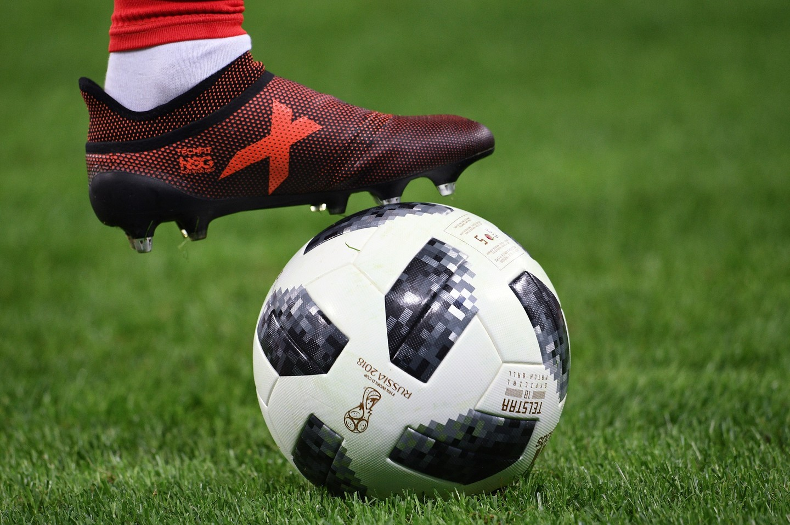
Всероссийский конкурс для школьников
"Мои первые открытия"
Всероссийский сайт «Альманах педагога»
АНАЛИЗ ОСОБЕННОСТЕЙ ФУТБОЛЬНЫХ МЯЧЕЙ РАЗНЫХ ЛЕТ
Работу выполнил ученик 4 «Б» класса
МБОУ Гимназии № 3 г.Самара
Власов Данила научный руководитель
Иванова О.Б.

Slide 2
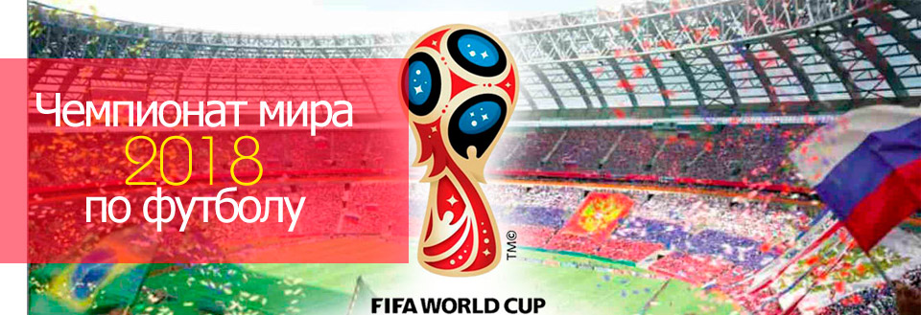
В 2018 году в России пройдет Чемпионат мира по футболу. Уже определен список городов чемпионата и идет подготовка спортивных объектов.
Самара- один из одиннадцати городов, который примет Чемпионат мира по футболу.
Мне , как спортсмену, захотелось узнать про футбольный мяч и его историю.

Slide 3
Цель работы: на основе исследования выявить и объяснить, различие игры в футбол мячами старого и нового поколения.
Задачи работы:
*изучить литературу об истории мяча;
*выяснить особенности мяча старого поколения и современных мячей ;
*провести исследование по изучению влияния мячей разных поколений на технику игры в футбол;

Slide 4
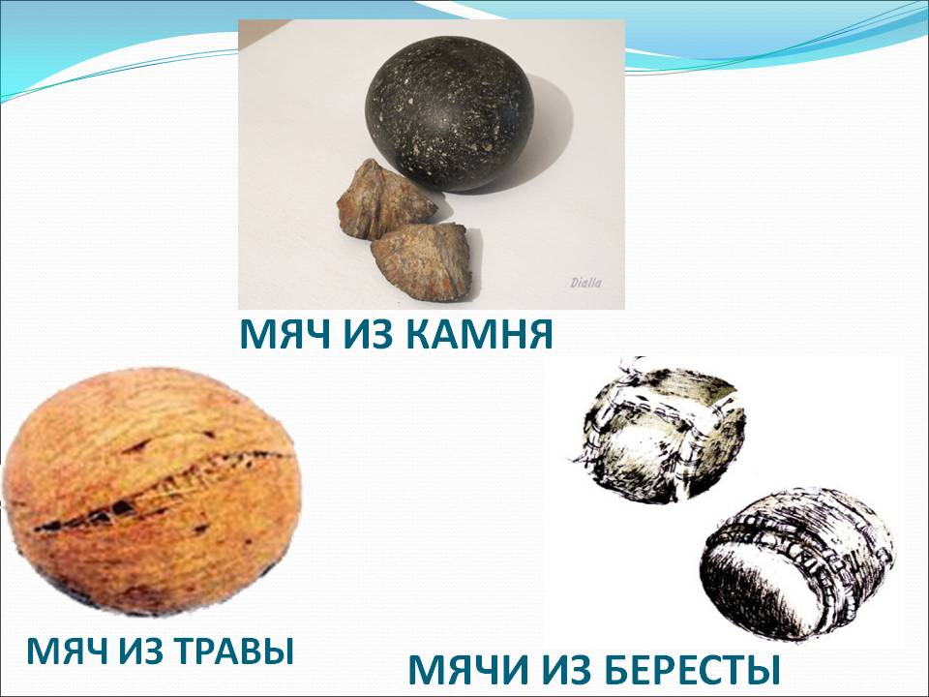
История мяча
Упражнения с мячом являются одними из наиболее древних физических упражнений. Точного места и времени возникновения мяча и игр с мячом не установлено.
Сначала его плели из травы, пальмовых листьев, изготавливали из плодов деревьев, шерсти животных, скручивали из тряпок, вырезали из дерева, а также шили из кожи, набивая травой и опилками.
Происхождение слова «мяч» связано со словами «мягкий, мякоть, мякиш». То есть мяч – это мягкий шар. Современные мячи делают из самых разных материалов. Зато форма у мяча всегда одинаковая, кроме мяча для регби. Современные мячи различаются по размерам и назначению. Разные мячи применяются для игры в волейбол, баскетбол, футбол, теннис, водное поло, регби и другие игры.
Рассмотрим, какие изменения происходили с футбольным мячом со временем.

Slide 5
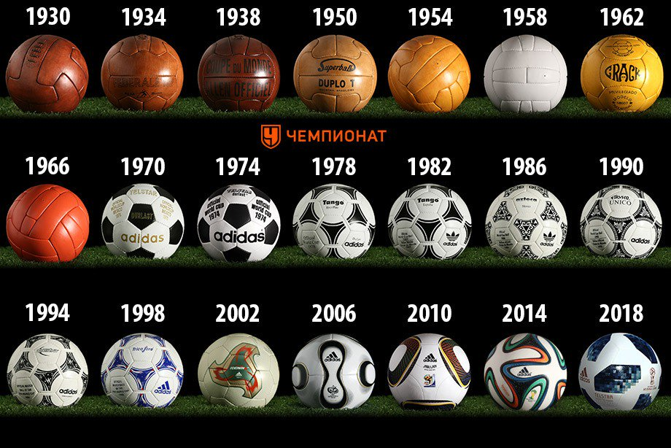
Мячи чемпионатов мира по футболу разных лет

Slide 6
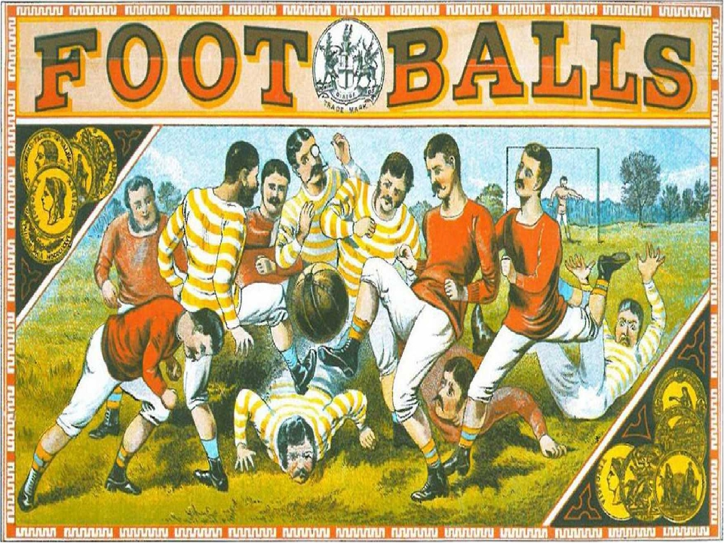
История футбола насчитывает более 150 лет, за которые игра изменилась в основном внешне. Футболисты продолжают выступать на полях тех же размеров, что и в 1860-х годах, в командах по 11 игроков, сохранился и размер ворот. Изменились лишь внешний вид участников матча, но самые большие перемены случились с мячом.

Slide 7
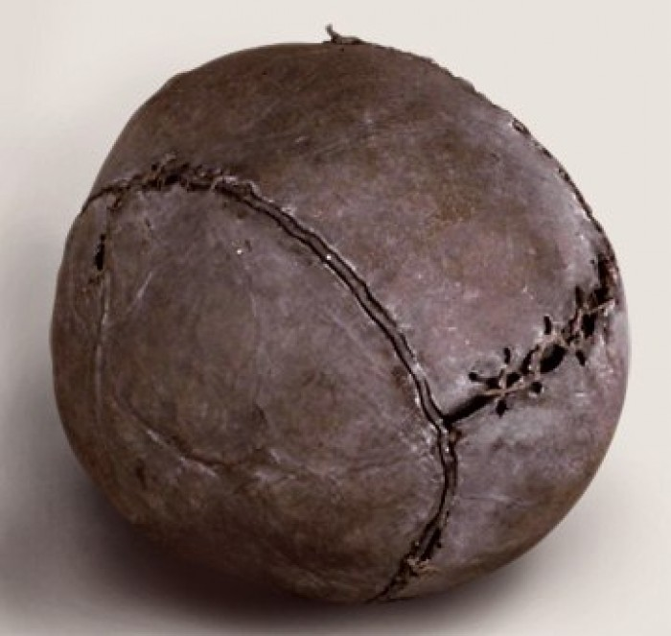
Первые мячи для игры в футбол изготовлялись из мочевых пузырей или желудков животных, впоследствии стали использовать кожу. И лишь в 1970 году на чемпионате мира в Мексике Adidas представил свой знаменитый пятнистый мяч под названием Telstar.

Slide 8
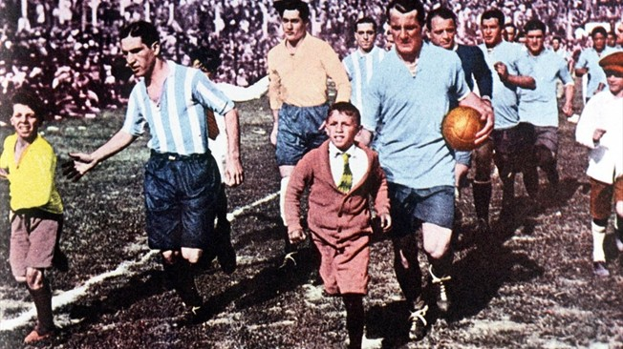
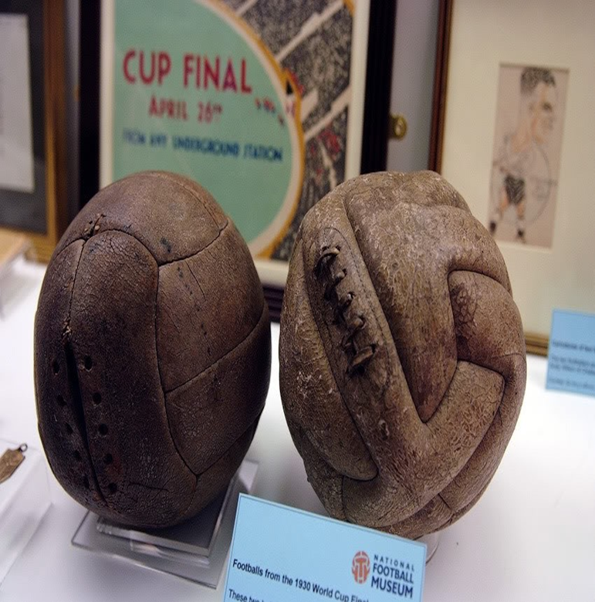
На первом чемпионате мира в 1930 году в Уругвае в финале между командами хозяев и Аргентины и вовсе использовались два разных мяча. Один привезли с собой аргентинцы, и им сыграли первый тайм, и он завершился победой Аргентины. Второй тайм играли уже хозяйским мячом, который был тяжелее и больше. Итог - сборная Уругвая переломила ход матча и победила.

Slide 9
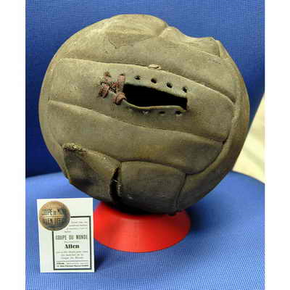
Официальный мяч ЧМ 1938 года назывался Allen, мяч состоял из 13 частей. В дополнение к официальному, еще две модели были использованы в турнире: один состоял из 12 панелей (идентичный Tiento первого финале Кубка Мира), другая состояла из 18 панелей.

Slide 10
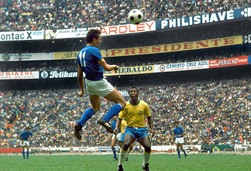
В 1970 году произошла настоящая революция, когда мир увидел названный в честь космического телевизионного спутника Telstar - "пятнистый" мяч, состоявший из 20 шестиугольных панелей и 12 пятиугольных.
Создателем мяча стала немецкая фирма Adidas, которая производит мячи для чемпионатов мира до сих пор.
Первый Telstar был сделан из кожи, однако в дальнейшем использовались лишь синтетические материалы.

Slide 11
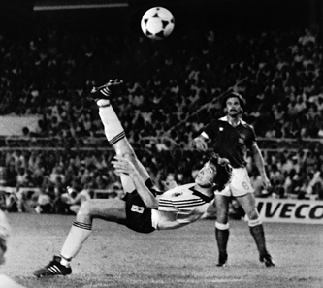
В 1978 году на чемпионате мира в Аргентине был представлен мяч Tango - состоявший из тех же 32 пятиугольных панелей. Мяч, который был украшен черными триадами, благодаря чему создавалось впечатление двенадцати белых кругов. Мяч полюбился футболистам и зрителям, поэтому Adidas не стал менять дизайн на протяжении 10 – ти последующих лет.
Вскоре, мячи из натуральной кожи на чемпионатах мира больше не использовались, так как от впитывавшейся в кожу воды было очень тяжелыми. В 1986 году в Мексике играли полностью мячом из синтетики. Azteca, где триады были с рисунками мексиканских индейцев.

Slide 12
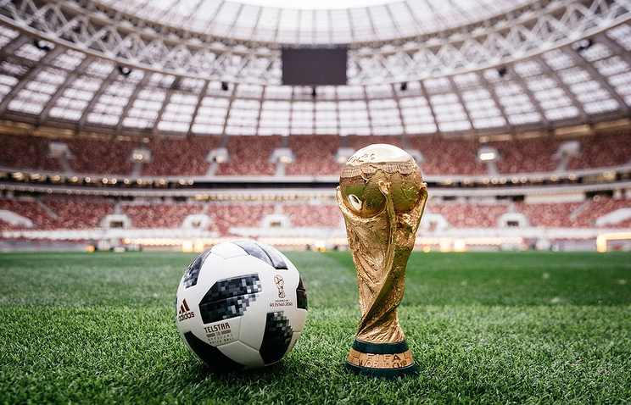
Официальный мяч чемпионата мира по футболу 2018 года

Slide 13
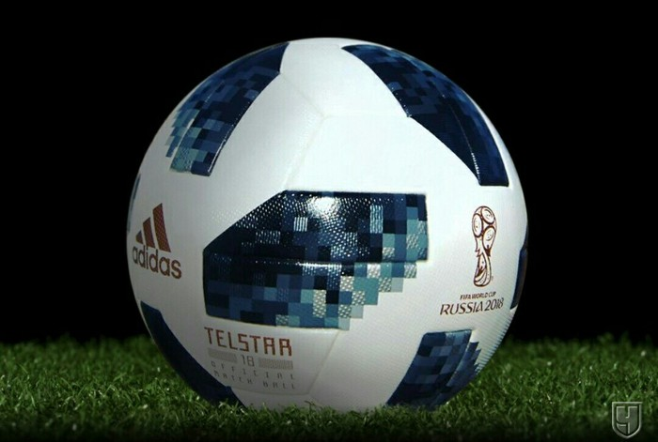
Мяч чемпионата мира-2018 получил название Telstar 18. Как и первый Telstar он имеет черно-белую окраску - однако с серыми вкраплениями.
В мяч встроен чип, который позволяет взаимодействовать с ним через смартфон: при подключении к смартфону пользователь переходит на сайт с описанием мяча.
Презентация мяча прошла в Москве с участием Лионеля Месси, который уже в пятый раз признан лучшим игроком мира.

Slide 14
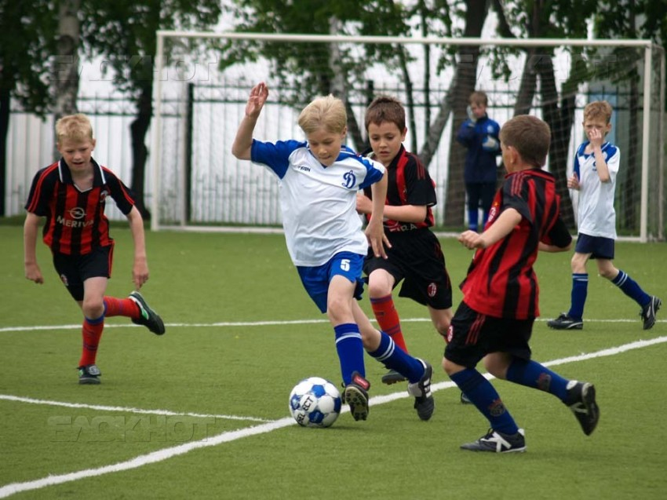
Практическая часть
Опрос детей на футбольной площадке
Был проведен опрос детей в возрасте от 8-ми до 14 лет на футбольной площадке.
Я задал им следующие вопросы:
- Интересуешься ли ты футболом?
- Зависит ли качество игры в футбол от мяча, которым играешь?
- Telstar 18 – собираетесь приобрести или попросить в подарок?

Slide 15

Большинство детей интересуется футболом и считают, что игра зависит от качества футбольного мяча. Все опрошенные собираются приобрести мяч Telstar 18, так как Чемпионат мира 2018 года будет проходить в нашей стране.
На основании чего я делаю вывод: проведение чемпионата в нашей стране вызвало еще больший интерес опрошенных к футболу и качество мяча влияет на выполнение упражнений и саму игру.

Slide 16
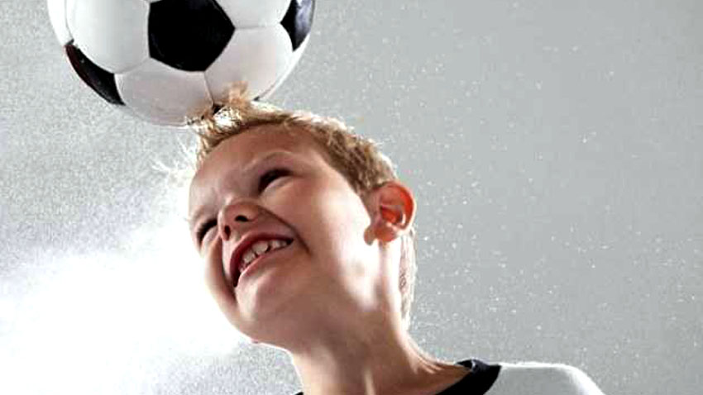
Тестирование мячей старого и нового поколения
Инвентарь: футбольный мяч образца 1957 года и современный футбольный мяч.
1 тест. Отбивание мяча головой.
Наблюдения:
Мяч старого образца - удар стороной мяча со шнуровкой по открытым участкам кожи доставлял боль и неприятные ощущения.
Мяч нового поколения- отбивание мяча головой во время игры не доставил сильных неприятных ощущений, наблюдался хороший отскок мяча.

Slide 17
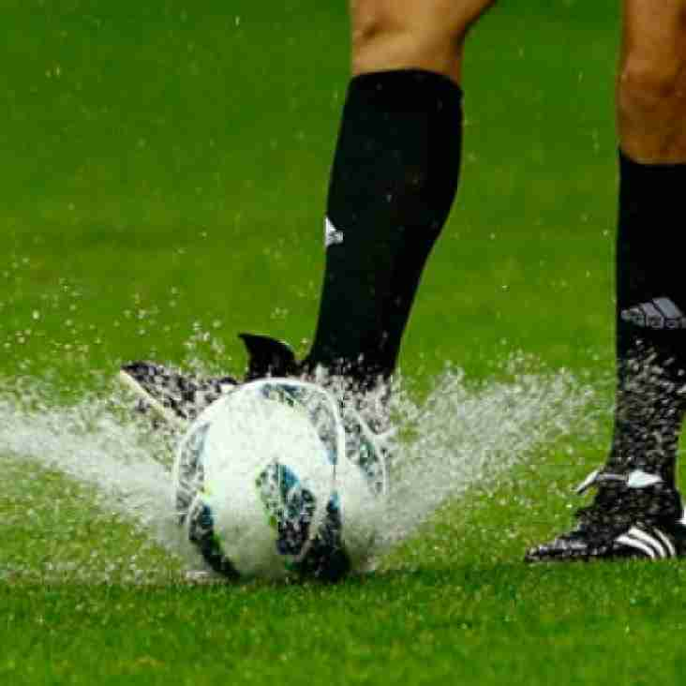
2 тест. При погружении в воду:
* мяч старого образца становился тяжелым и после высыхания траектория полета становилась непредсказуемой;
* современный мяч не становился тяжелым и траектория полета не изменялась во время игры.

Slide 18
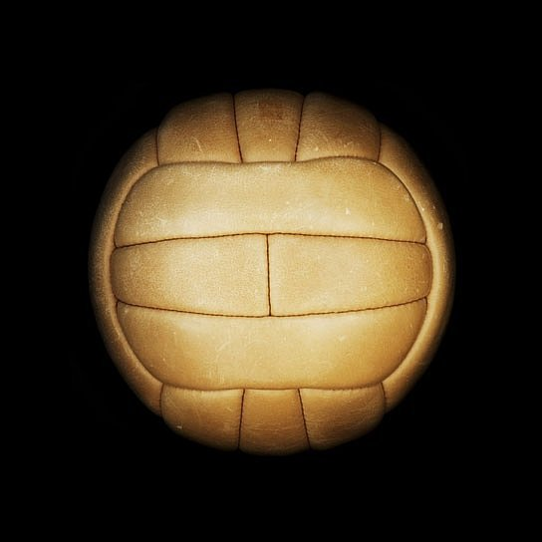
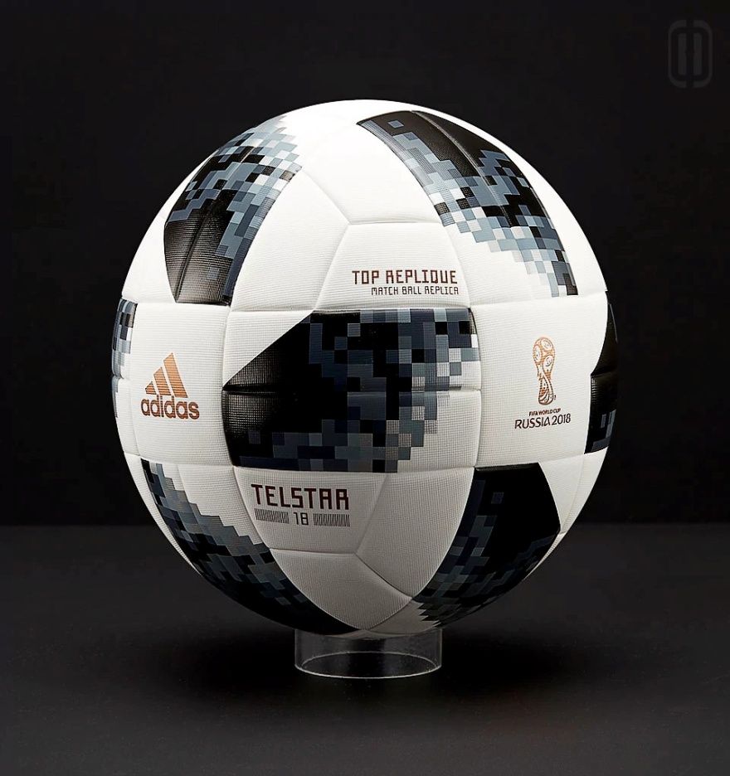
3 тест. Расцветка мяча:
Во время игры мяч старого образца не так заметен, как современный мяч.

Slide 19
Заключение
В своей работе мы рассмотрели 2 вида футбольных мяча: мяч образца 1957 года и современный мяч. Из своей работы мы сделали выводы, что во время выполнения технических упражнений и игры в футбол необходимо использовать мяч нового поколения, а именно: синтетический, без шнуровки, правильной расцветки, которая будет заметна во время игры.
Все современные модели мячей обладают необходимыми для футбола характеристиками.
А старые кожаные мячи уступают современным синтетическим мячам.
Значит , будущее нашего футбола за современными мячами!

Slide 20
Футбол - чудесная игра,
Он свел с ума мою планету,
В него играть всегда пора,
Зимой, весной и жарким летом.
Футбол на улицу зовет,
Он ввел везде свои законы,
То двор случайно соберет,
То вмиг наполнит стадионы.
Футбол сближает и роднит,
В нем есть, когда душе согреться.
Лишь тот на поле победит,
Кто в каждый финт добавит сердца.

